Slide 1
http://app.livemed.in:81/app
BEM-VINDOS

Slide 2
Live-Med Iberia
Empresa que atua na área da Formação Médica Contínua desde 2004:
Independente
Acreditada
Avaliada

Slide 3
2ª EDIÇÃO

Slide 4
IMPORTANTE
Palestra
Desenvolvimento da parte teórica mediante um caso clínico.
Sistema interativo
O voto é feito desde o telemóvel dos asistentes, descarregando a App de Live-Med no telemóvel na Play Store ou através do navegador escrevendo: app.livemed.in:81/app.
Os resultados serão apresentados nos seus telemóveis e no ecrã.
Perguntas
Podem enviar as perguntas que queiram colocar fazer desde o seu telemóvel ou pelos cartões de perguntas que ficam nas mesas. O coordenador colocará as suas perguntas ao palestrante ao finalizar cada palestra.

Slide 5
IMPORTANTE
Certificado Assistência
Os questionários de satisfação e os certificados de presença serão distribuídos pelas hospedeiras durante a última palestra. O preenchimento do questionário é obrigatório para obter a creditação.
Diploma – Creditação
O diploma do curso com os créditos oficiais da Comissão de Formação Contínua, pode ser descarregado pelo médico assistente a partir do site da Live-Med: www.livemed.in na secção "Acesso a alunos" e só poderá obtê-lo se assistiu a 100% do curso.
Geral
Os conteúdos do curso estarão disponíveis no site duas ou três semanas após o curso.
Os diplomas estarão disponíveis após resposta da Comissão de Formação Contínua.

Slide 6
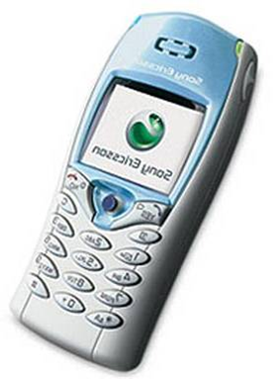
Obrigado por silenciar ou desligar o seu telemóvel

